Slide 1
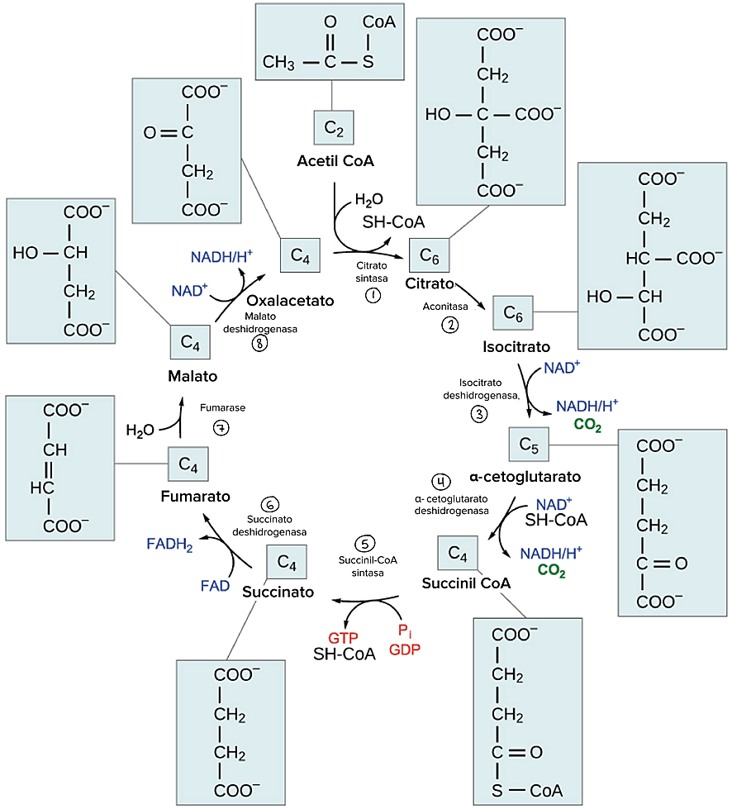
Ciclo de Krebs
Ciclo del ácido cítrico o ciclo de los ácidos tricarboxílicos: ruta metabólica, es decir, una sucesión de reacciones químicas, que forma parte de la respiración celular en todas las células aerobias, donde es liberada energía almacenada a través de la oxidación del acetilcoenzima A (acetil-CoA) derivado de glúcidos, lípidos y proteínas en dióxido de carbono y energía química en forma de adenosín trifosfato (ATP). En la célula eucariota, el ciclo de Krebs se realiza en la matriz mitocondrial.
Además, el ciclo proporciona precursores de ciertos aminoácidos, así como el agente reductor nicotinamida adenina (NADH) que se utiliza en numerosas reacciones bioquímicas.

